Slide 1


Vinca in Jeju
피톤치드
오현고등학교

Slide 2

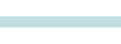
Contents
팀원 소개
문제 상황
작품의 목적
작품 요약
작품 제작 과정
제작 결과
향후 계획

Slide 3


팀원 소개
오현고등학교
1학년 김범주(아이디어 제공&문서 작성)
1학년 강민호(데이터 조사 및 확보)
1학년 배준범(데이터 전처리 및 시각화)
1학년 홍혁재(웹페이지 제작)

Slide 4
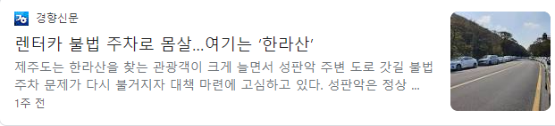
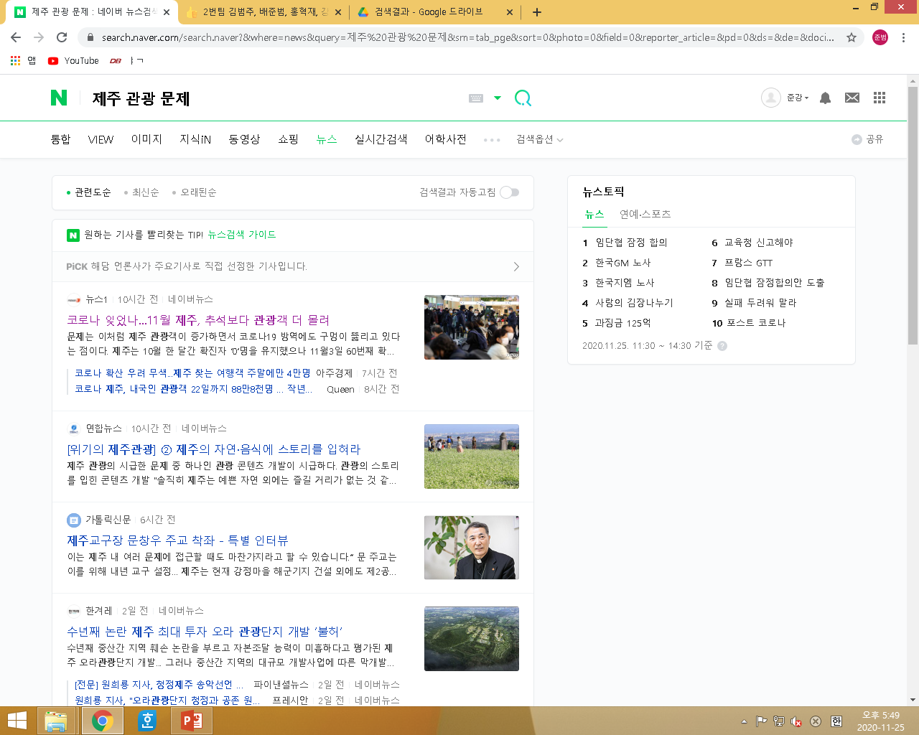
문제 상황
제주도에 몰리는 관광객?
출처: 경향신문, 뉴스1

Slide 5
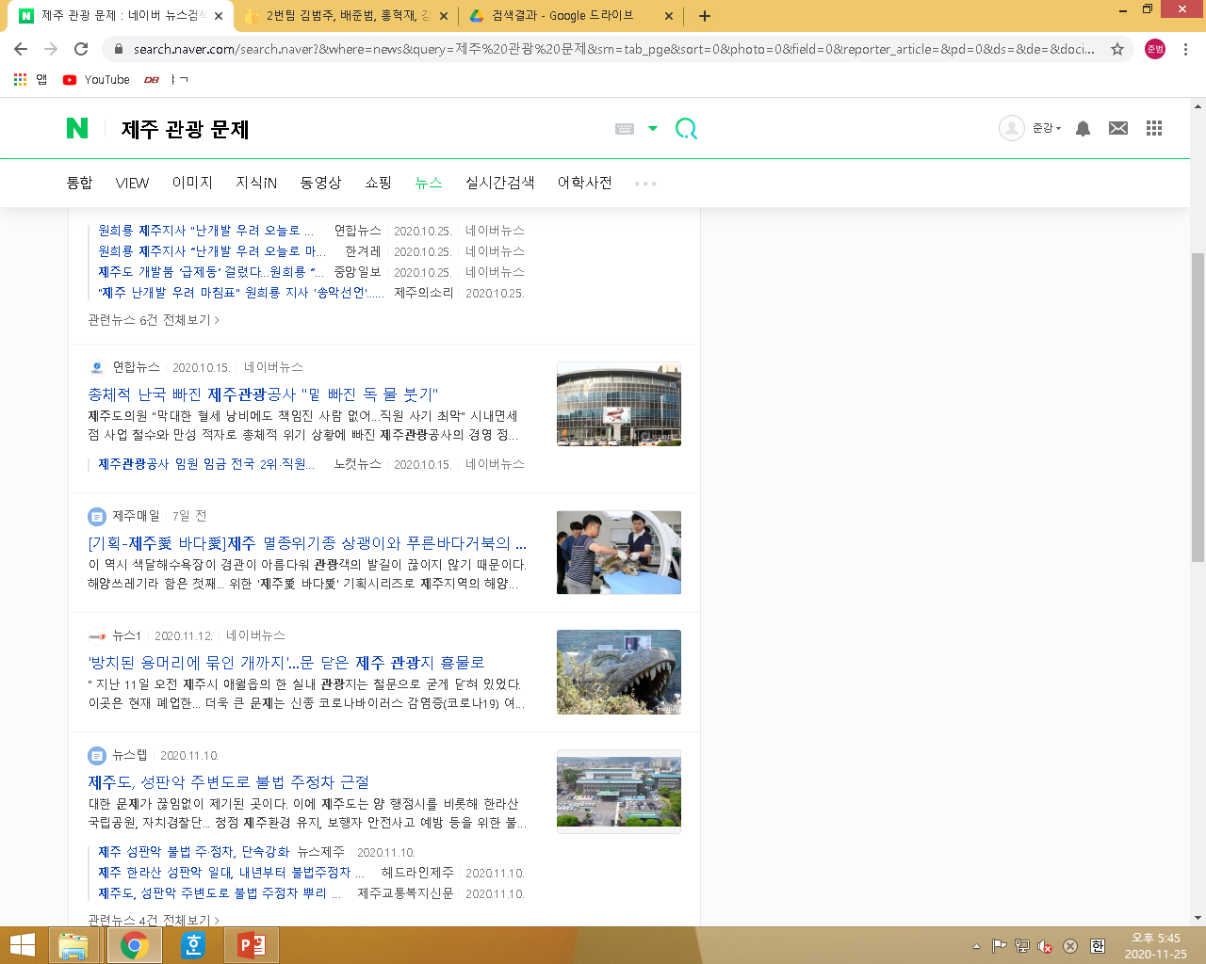
문제 상황
관광지의 빈부격차?
출처: 뉴스1

Slide 6

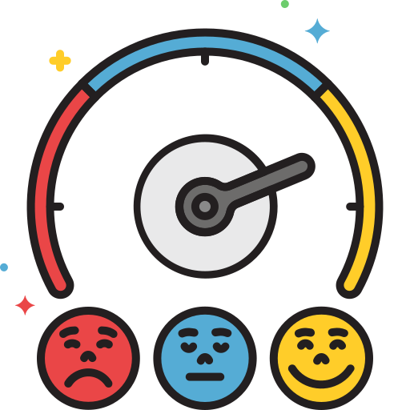
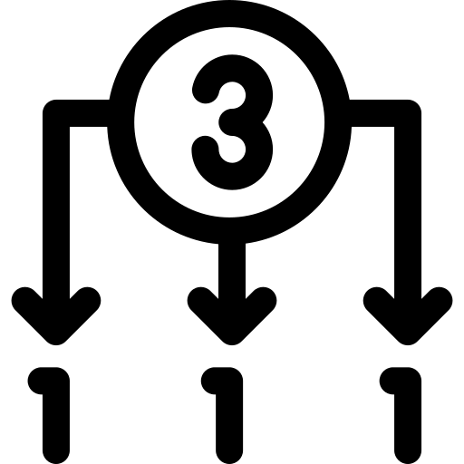
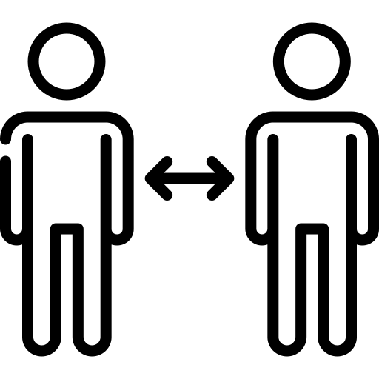
작품의 목적
재방문율이 높은 관광지 추천
방문객 수가 적더라도 재방문율이 높은 관광지는
관광객들의 만족도가 높았을 것이다.
문제를 어떻게
해결할 수 있을까?
그러면?
관광객 분산 효과
사람들이 많이 가는 관광지만이 아닌 기존에 잘 알려지지
않았던 양질의 관광지로 관광객을 분산할 수 있다.
코로나 감염 확산 억제
관광객들도 사람이 적은 관광지를 선호하는 추세이며
관광객 분산으로 인해 자연스러운 감염 확산 억제 효과가 발생한다.
그림 출처: flaticon

Slide 7


작품의 목적
'다크 투어리즘' 여행지 추천
아픈 역사를 가진 장소인 '다크 투어리즘'
여행지들을 함께 추천해준다.
문제를 어떻게
해결할 수 있을까?
그러면?
역사적 사건 소개
제주 여행에서 단순한 즐거움만이 아닌 역사적 사건에 대해
생각할 시간을 가지고 인문학적 교양을 쌓을 수 있게 해준다.
관광객 분산 효과
'다크 투어리즘' 여행지들 또한 기존에 인지도가 높았다고
보기 어려우므로 관광객을 분산할 수 있다.
그림 출처: flaticon

Slide 8







작품 요약
지도 시각화
다크투어리즘 소개
웹페이지로 구현
제주 관광지 방문객 수 및
재방문율 데이터를
지도 상에 시각화하여
알아보기 쉽게 만들었다.
제주에 있는 다크투어리즘
장소들을 소개하여 한국과
제주의 아픈 역사가 널리
알려질 수 있게 만들었다.
향후 프로젝트 발전을
고려하여 접근성이 좋은
웹페이지로 작품 내용을
구현해두었다.
그림 출처: flaticon

Slide 9



작품 제작 과정
사용된 도구
Microsoft Excel
Google Colab
Sublime Text

Slide 10

작품 제작 과정
언어 및 라이브러리
Python
Folium
HTML
CSS
JavaScript

Slide 11
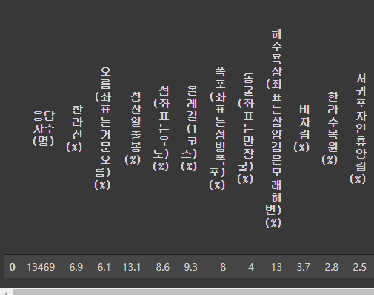
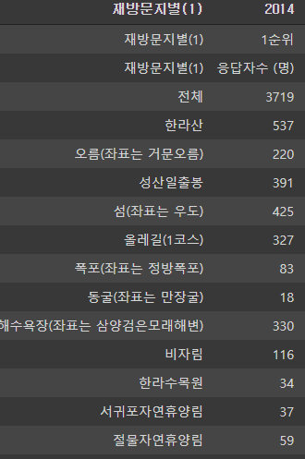
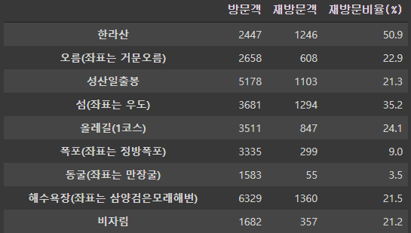
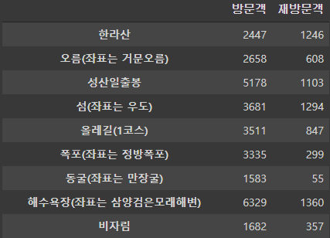
작품 제작 과정
데이터 전처리
관광지별 방문객 수(%)
관광지별 재방문객 수(명)
재방문객/방문객 비율(%)
2014 ~ 2016 3개년 제주
방문객 수와 재방문객 수의
단위를 맞추고 합쳤다.
방문객 대비 재방문객
비율을 데이터에 추가했다.
방문객&재방문객 취합

Slide 12
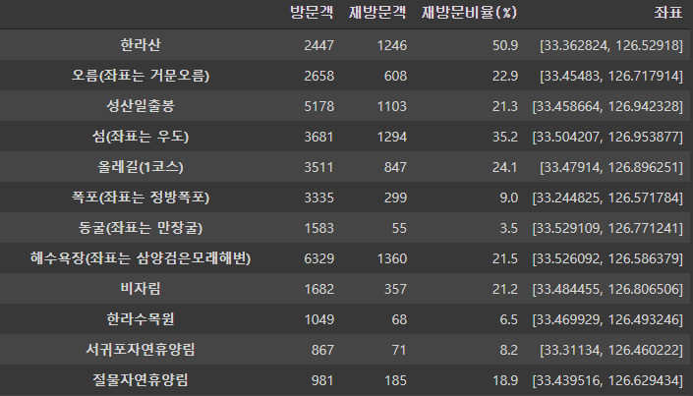
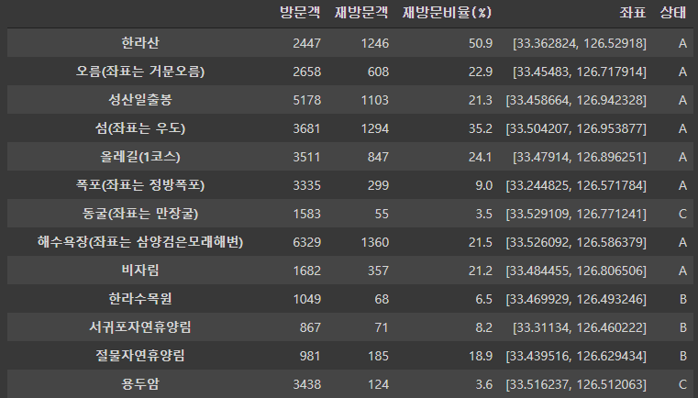
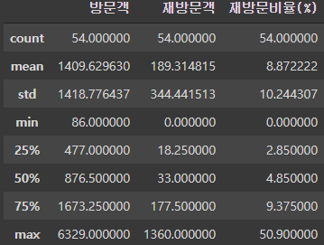
작품 제작 과정
데이터 전처리
좌표 데이터 추가
4개 그룹으로 분류
구글 지도에서 얻은
좌표 데이터를 추가했다.
방문객 수와 재방문비율의
고저를 기준으로 관광지들을
4개 그룹으로 분류하였다.
그룹 분류 기준

Slide 13
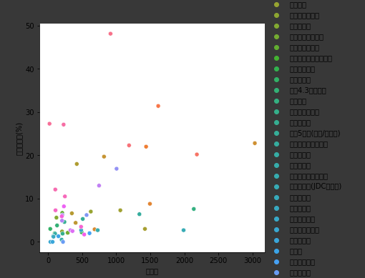
작품 제작 과정
데이터 시각화
1. 산점도에 점이 너무 많아
알아보기 어려웠다.
(작품 목적과도 맞지 않았다.)
처음에는 Seaborn
라이브러리를 이용하여
산점도로 데이터를
시각화하려 했었다.
2. 한글 폰트가 깨져 나왔다.
산점도로 시각화한 그래프
그러나 산점도 방식은 2가지
이유로 폐기할 수밖에 없었다.

Slide 14
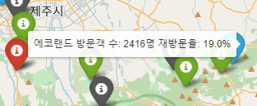
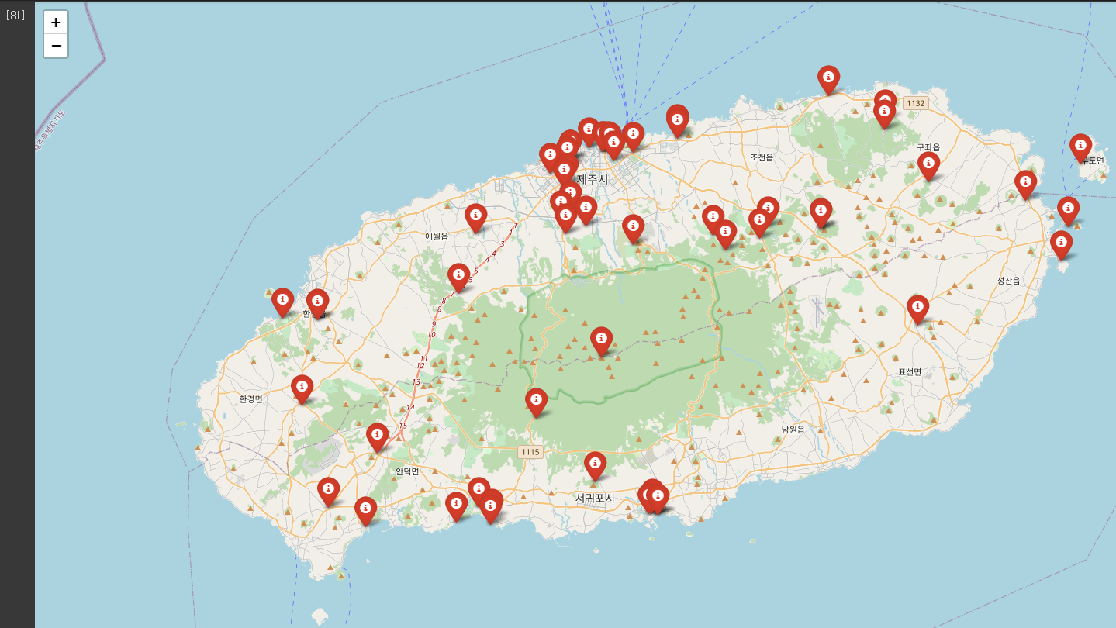
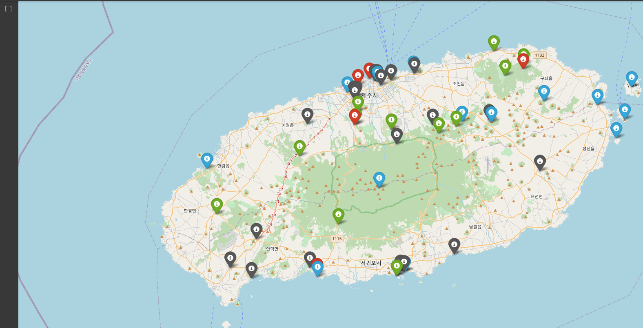
작품 제작 과정
데이터 시각화
대체할 방법을 찾다가,
Folium 라이브러리를
찾아내게 되었다.
마커에 커서를 올리면
관광지 이름, 방문객 수,
재방문율을 확인할 수 있다.
지도를 활용하여 데이터를 시각화
그룹에 따라 마커 색상 분류
지도에 마커를 찍는 방식으로
데이터를 성공적으로
시각화할 수 있었다.
앞서 분류해뒀던
방문객&재방문율 그룹에
따라 마커 색상을 차별화했다.

Slide 15
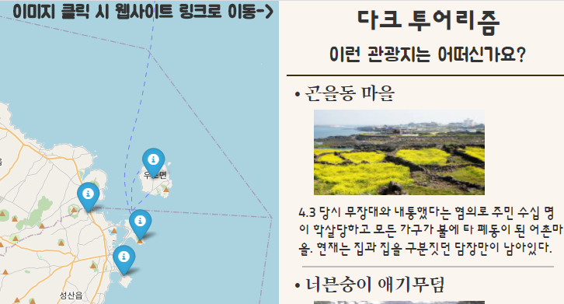
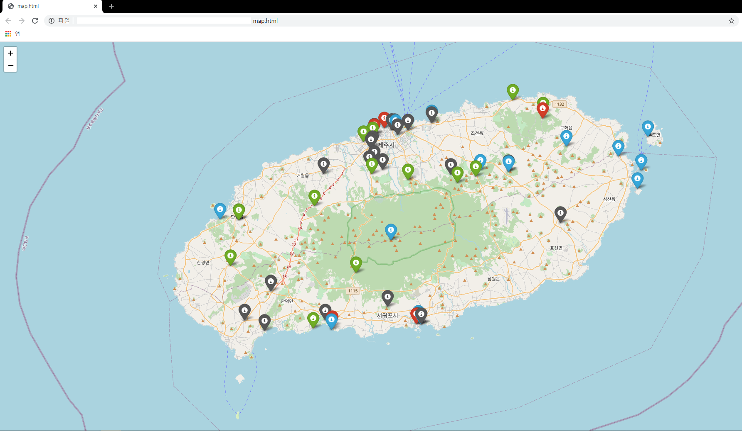
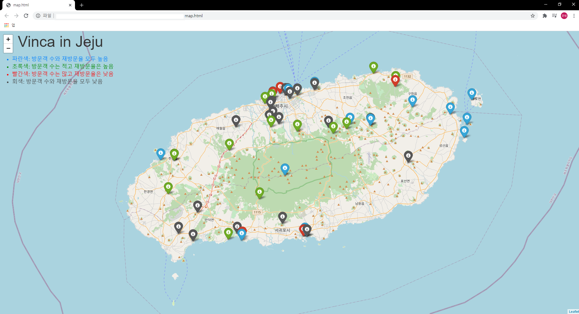
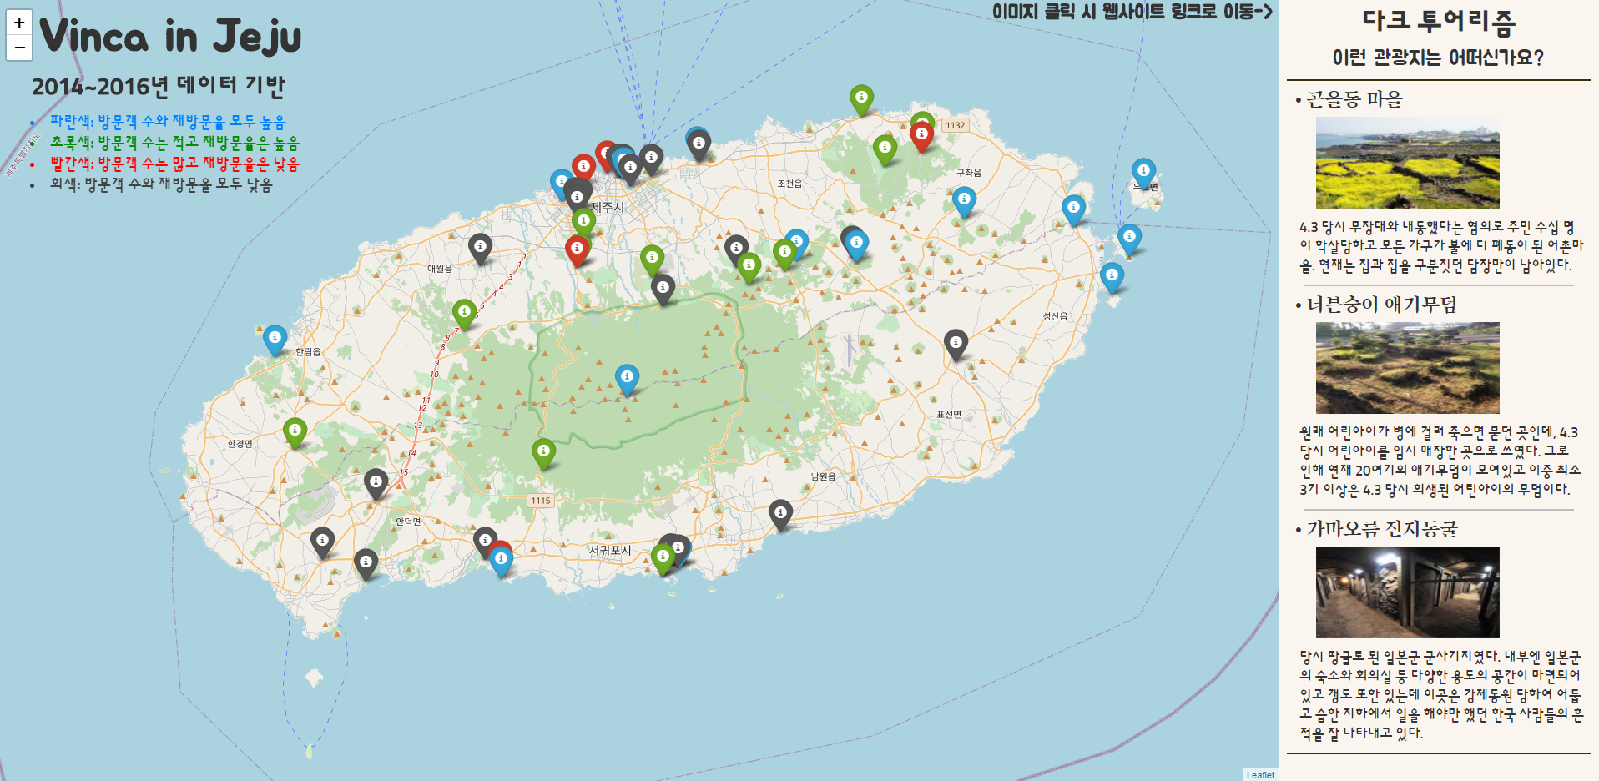
작품 제작 과정
웹페이지 구현
다크투어리즘 추가
'다크 투어리즘' 관광지
안내를 추가했다.
이미지를 클릭하면 관련
링크로 이동한다.(VisitJeju)
웹페이지로 구현
제목 및 내용 설명 표시
시각화가 끝난 데이터를
HTML로 이식하여
웹페이지로 만들었다.
제목을 달고 마커 색상 별
의미를 표시해뒀다.
디자인을 다듬고
마무리했다.

Slide 16
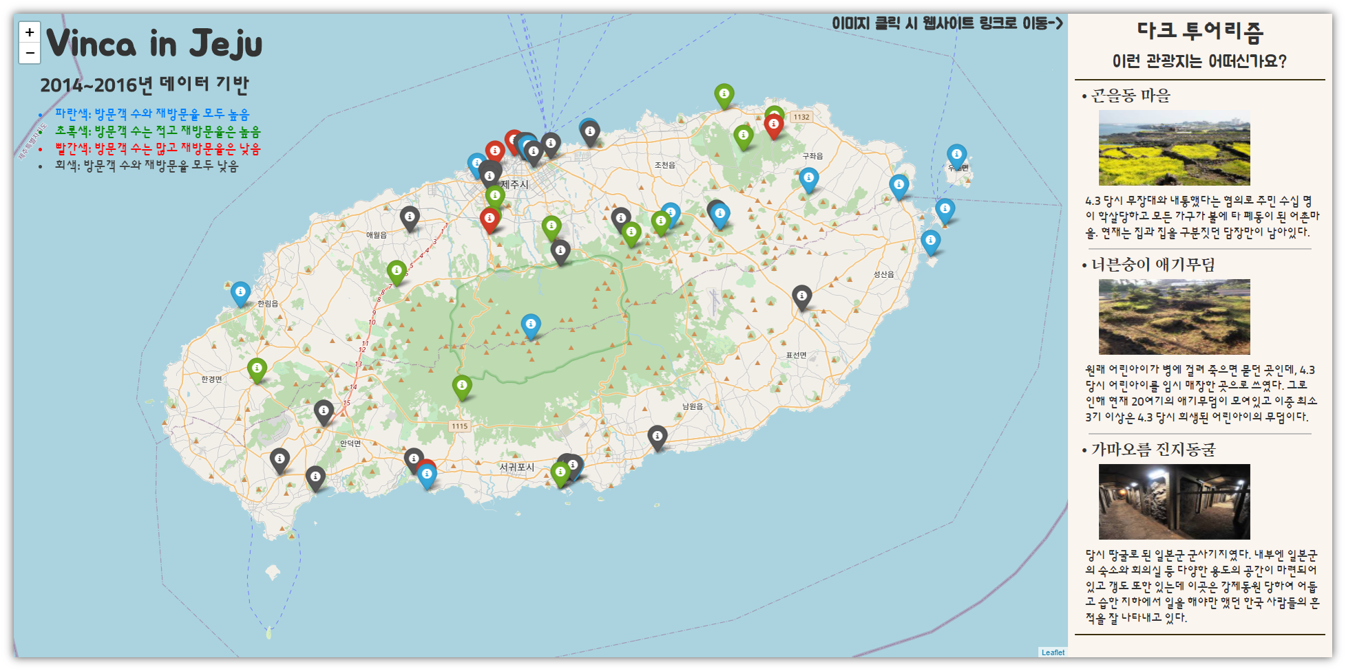
제작 결과

Slide 17








향후 계획
웹페이지 구조 개편
모바일 웹 구현
접근성 강화
프로젝트 범위 확대
현재 웹페이지 구조는 기초적인 상태에 머물러있는데, 웹페이지 구조를 개편하여 더 많은 정보를 포함할 수 있게 하면서 가독성 및 디자인까지 업그레이드할 수 있다.
현재는 사실상 PC에서만 사용이 가능한 구조인데, 관광객들이 컴퓨터를 사용할 일이 적다는 점을 고려하여 모바일 웹이나 앱으로도 사용이 가능하게 할 것이다.
사람들이 웹페이지에 접근할 수 있도록 앱 개발, 제주공항 등 주요 관광객 동선에 QR코드 부착 등의 방법을 활용하여 작품이 실제로 사용되도록 할 수 있다.
제주 관광지 중에서도 데이터가 있는 일부 관광지만을 사용했는데 차후 더 많은 관광지, 제주뿐만 아니라 한국 전체의 관광지를 추천하도록 발전할 수 있다.
그림 출처: flaticon

Slide 18
끝
감사합니다.

